Slide 1
堆
一种效率高且易于实现的，
维护集合最大（最小）值的数据结构。

Slide 2
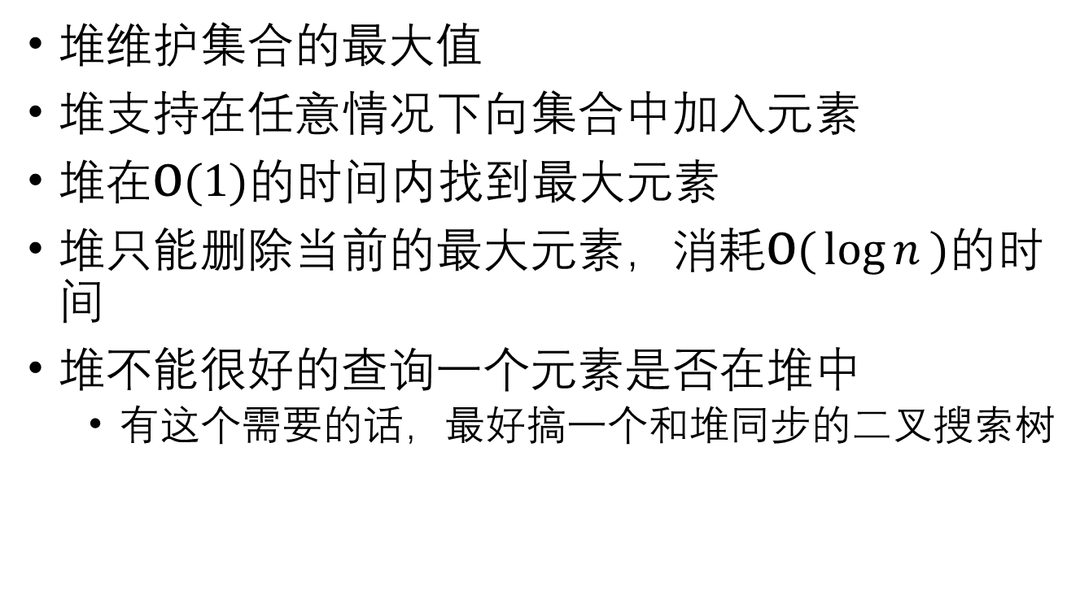
堆的能力
堆维护集合的最大值
堆支持在任意情况下向集合中加入元素
堆在$\text{O}\text{(}\text{1)}$的时间内找到最大元素
堆只能删除当前的最大元素，消耗$\text{O}\text{(}\log{n}\text{)}$的时间
堆不能很好的查询一个元素是否在堆中
有这个需要的话，最好搞一个和堆同步的二叉搜索树

Slide 3
为什么堆有这些能力
任何数据结构的能力都与其结构有关
堆的性质来源于以下结构
堆是一棵完全树
对于树上的任意节点，满足
节点上的值大于其任意子节点的值

Slide 5

为什么这样的结构能 提供这样的能力
因为任意节点大于子节点，根节点一定是最大的
这棵树最多有$\log{n}$层，后面可以看到，插入和删除的时间复杂度都和层数成正比

